Slide 1
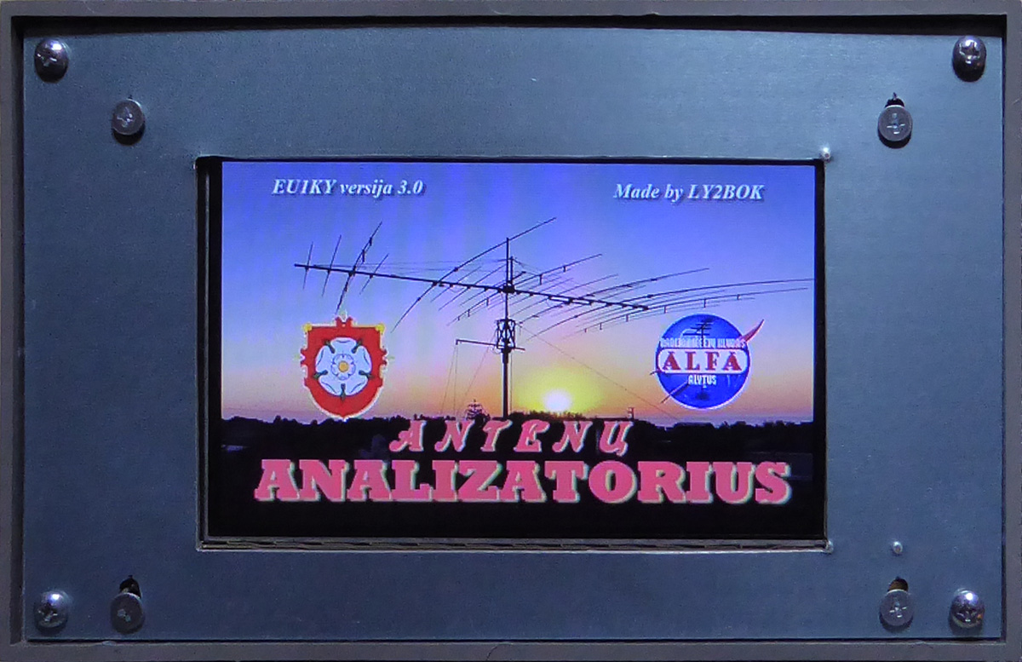
Der Antennenanalysator nach EU1KY, Software modifiziert von DH1AKF
Vortrag in Silberthal, 09.06.2018

Slide 2
Entwickler: Yurij Kuchura, Minsk EU1KY
Vertrieb der Leiterplatte (bestückt / unbestückt) per eBay
Seit 2018 kommerzielle Fertigung, Bezug über elekitsorparts.com
Hauptbestandteile: - Messteil mit 4 Schaltkreisen (3-fach Oszillator – Rechteck- 2 Mischer NE612, 1 OPV ) - Zentrale mit Touchscreen: STM32F7Discovery (200 MHz Takt, umfangreiche Peripherie) - Stromversorgung (bei mir LiPo Akku + 5V- Konverter), Ladeschaltung – alles bei eBay

Slide 3
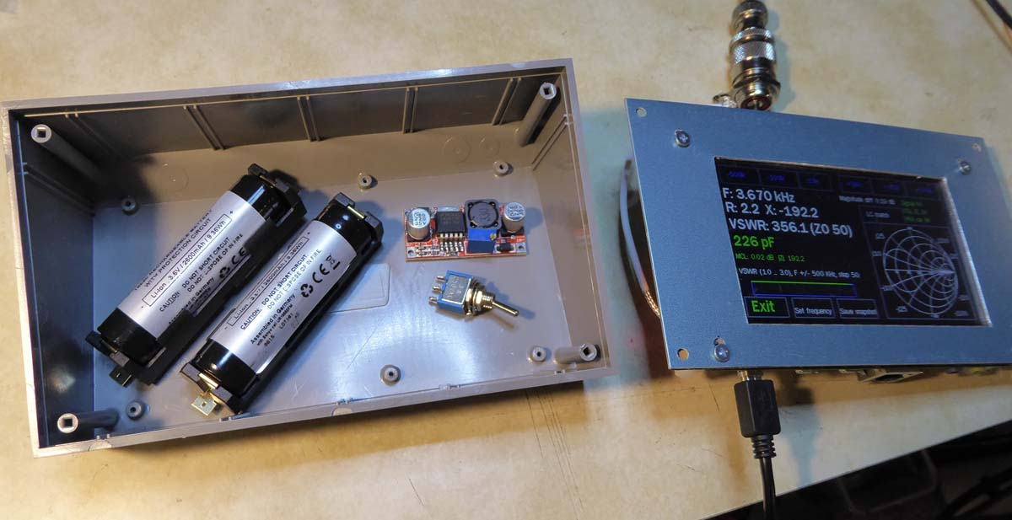
Gehäuse: Pultgehäuse (Reichelt)

Slide 4
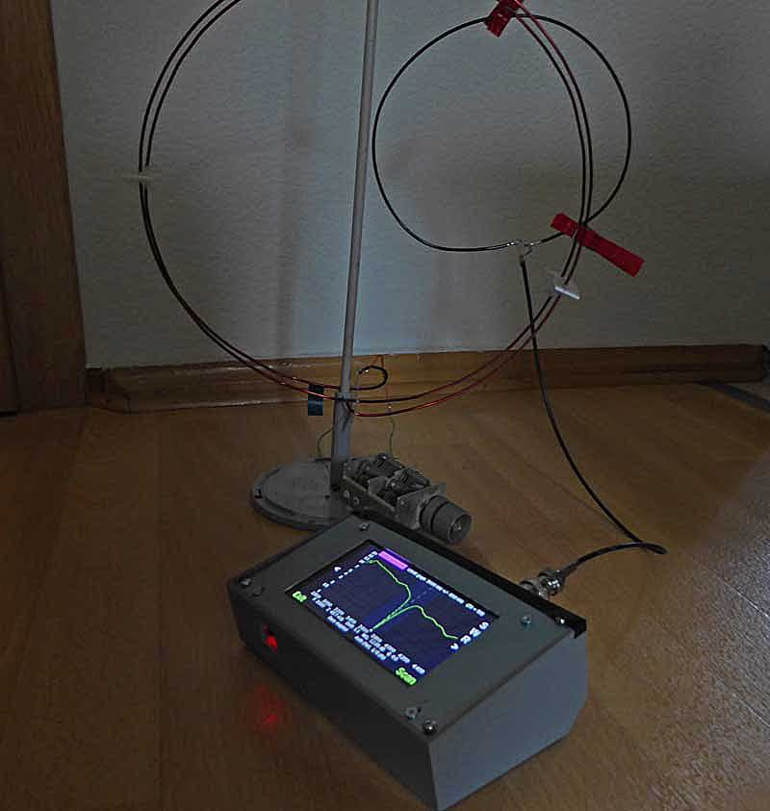
Gerät in Aktion

Slide 5
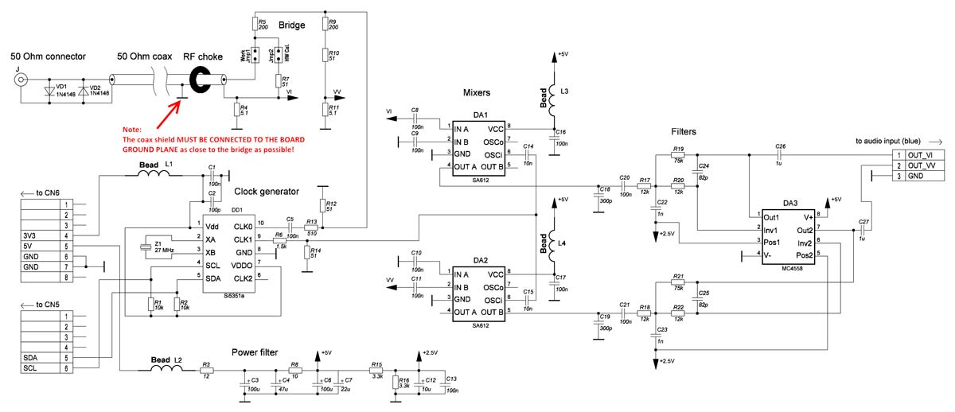
Schaltbild des Messwertaufnehmers

Slide 6
Grundstruktur:
2 Rechteckgeneratoren arbeiten auf je einen Mischer (Direktmisch- Konzept)
Frequenzdifferenz der beiden digital einstellbaren Oszillatoren: 10031 Hz
Beide Mischsignale werden gefiltert (Bandpass) und im Audio- Codec mit 48 kHz digitalisiert
Weiterverarbeitung im STM32F7
Kommandoeingabe / Anzeige: Touchscreen mit 480 x 272 Pixeln

Slide 7
Zielstellung meines Projektes: (11/2017 – 06/2017) - Verbesserung der Ergonomie (Ablesbarkeit bei Tageslicht erhöhen, mit dickeren Linien und wahlweiser Negativ- Darstellung, keine „unsichtbaren“ Bedienelemente - Funktionserweiterung (Frequenzbereich, Funktionsumfang) Was wurde erreicht? - Frequenzbereich 100 kHz bis 600 MHz (vorher: 1 MHz .. 450 MHz) - Bessere Eingabemöglichkeiten für Frequenzen - Mehrere Messbereiche bei der Längenmessung von Kabeln - Möglichkeit der Frequenzmessung – Suchlauf- Prinzip - Messung und Darstellung von Spektren, Spiegelfrequenzen werden mathematisch unterdrückt - Jeder kann sein eigenes Logo gestalten und als Startbildschirm verwenden. - All diese Punkte wurden angeregt und getestet unter Mitwirkung von Teilnehmern zweier Foren (cq-ham.ru und qrpforum.de) , die Beiträge kamen aus LY, U, PA0, HA, HB9, VK, D.

Slide 8
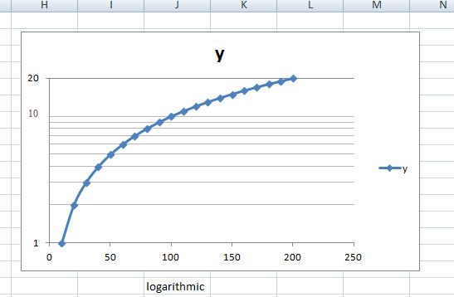
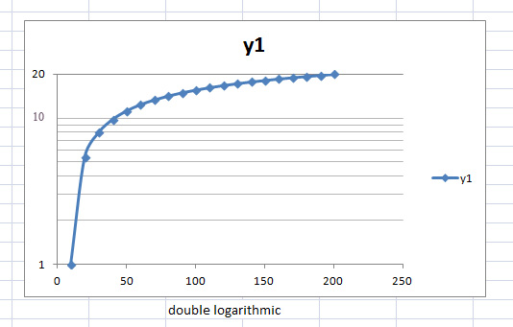
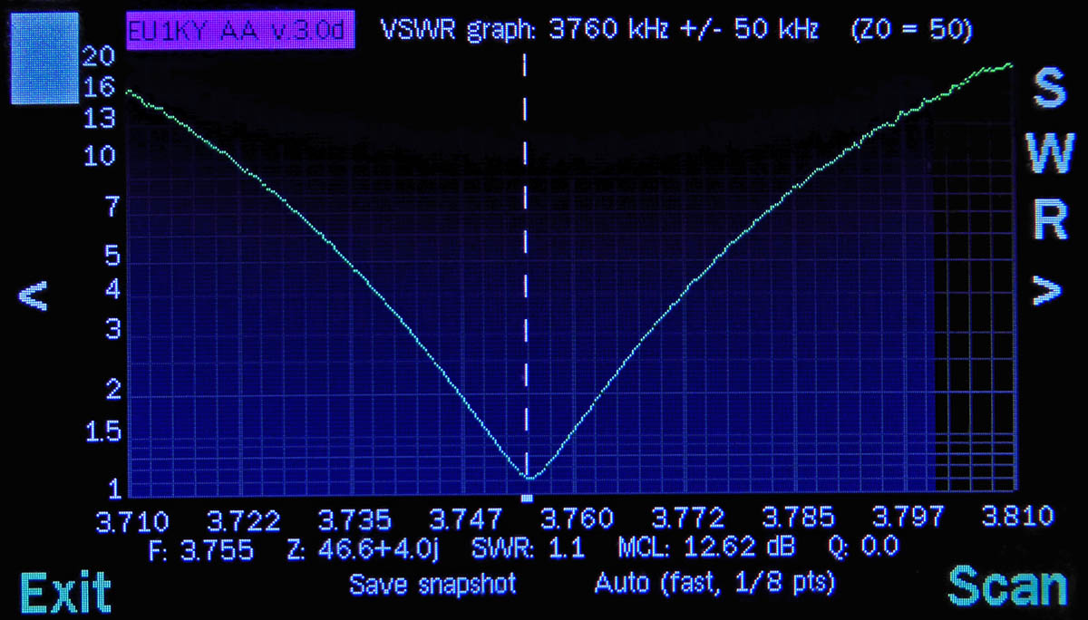
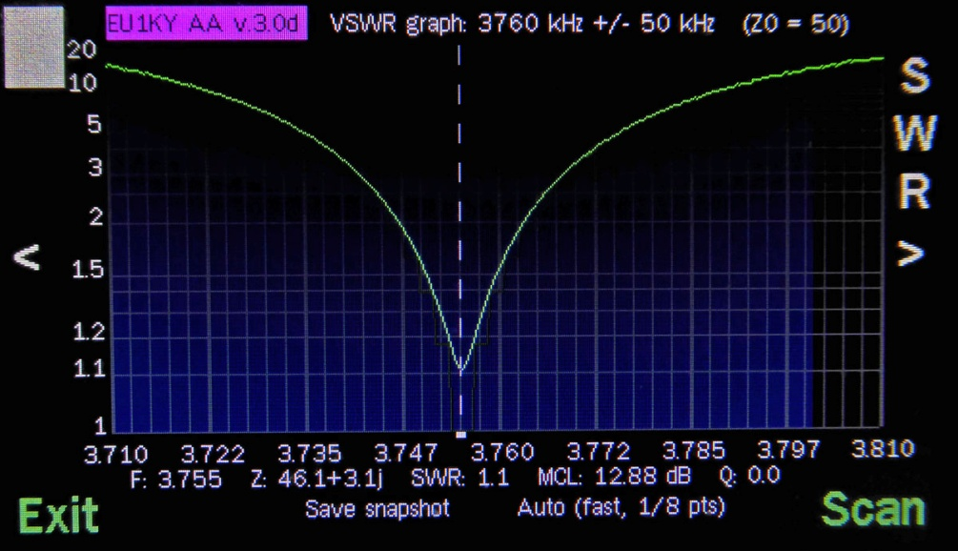
Verallgemeinerungswürdige Erkenntnisse
Wunsch: 3 Messbereiche für das SWR wegen besserer Ablesbarkeit Lösung: statt y= log(swr) y= log( log(swr)+1)

Slide 9
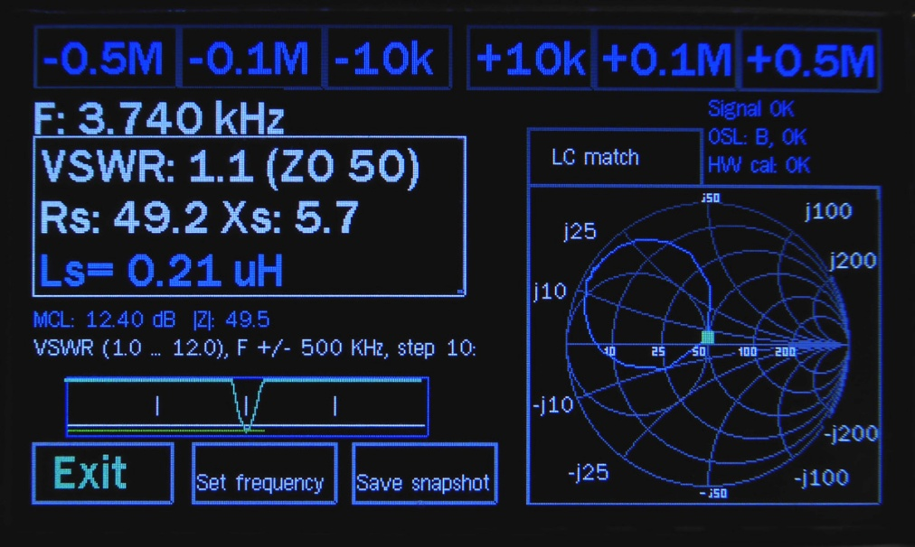
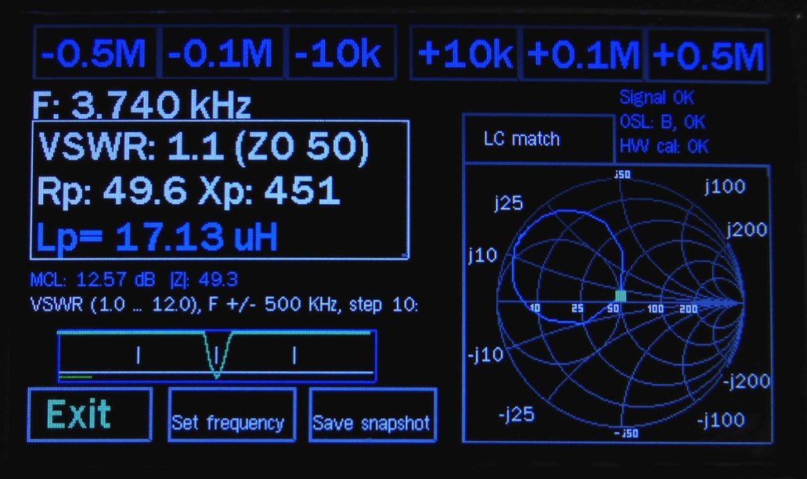
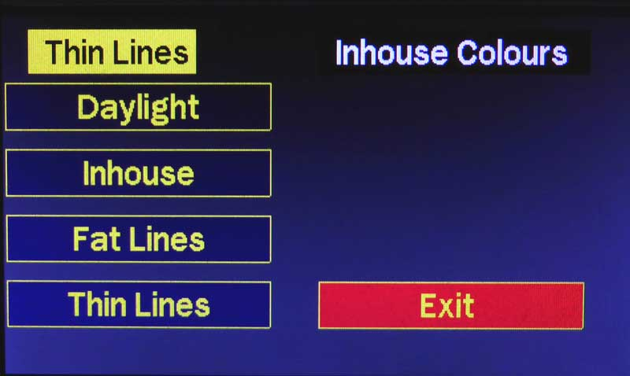
Hauptbildschirm
Serielles Modell
Parallel- Modell
Verbesserung der Sichtbarkeit

Slide 10
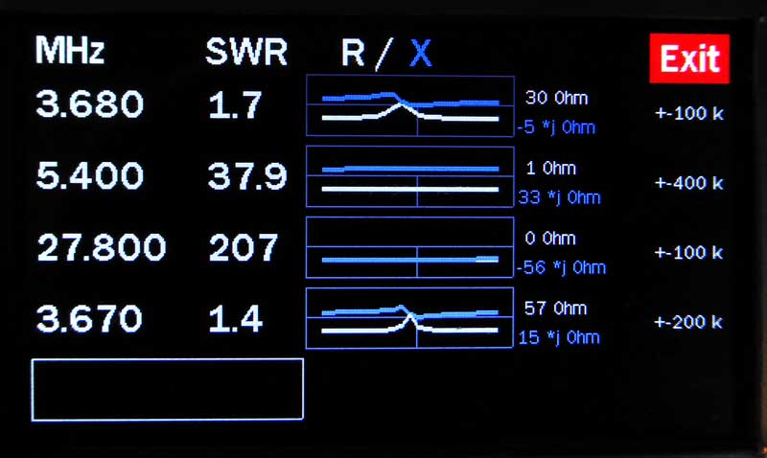
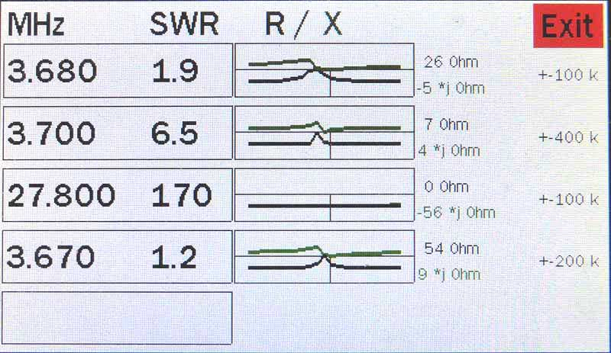
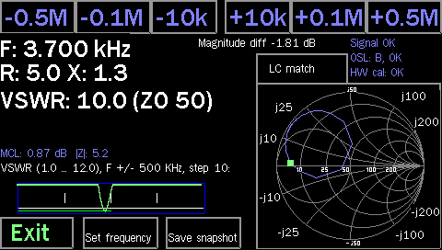
5- Band- Modus
Bequeme Frequenzeingabe, das waren vorher versteckte Bedienelemente

Slide 11
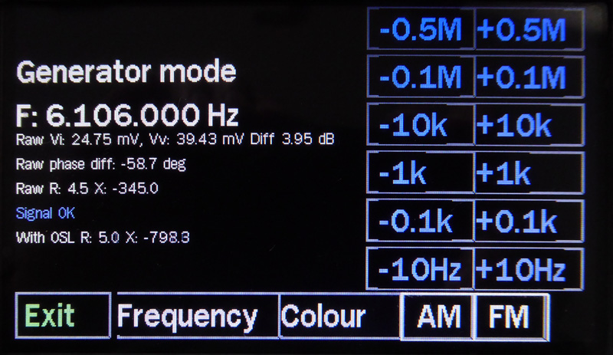
Erweiterungen im Generator- Modus - bequemere Eingabe von Frequenzschritten - AM und FM durch Tastung des Oszillators (bzw. Frequenzumtastung)

Slide 12
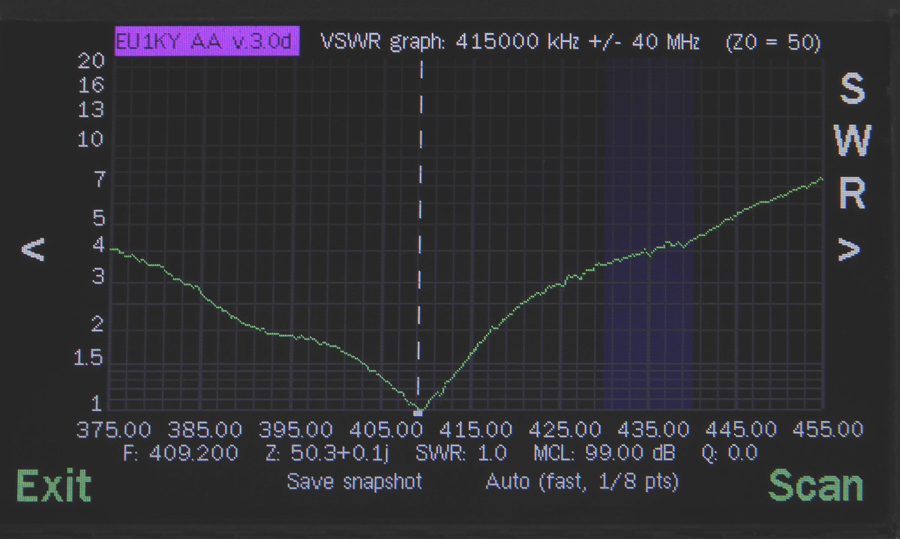
Automatischer Cursor Cursor wird auf das Minimum gesetzt, und für diesen Wert erfolgt die Berechnung von Z, und SWR

Slide 13
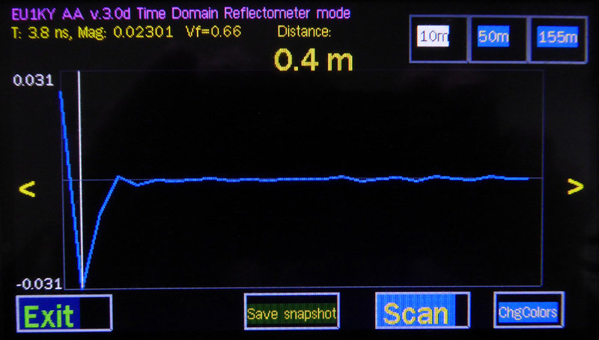
Kabelmessung mittels Time Domain Reflectometry - drei Messbereiche (10m, 50m, 155m) statt eines einzigen - automatischer Cursor – Suche des höchsten Peak‘s - vergrößerte Anzeige der Distanz

Slide 14
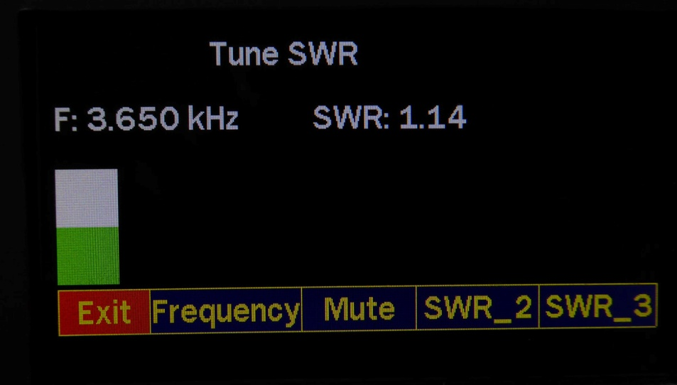
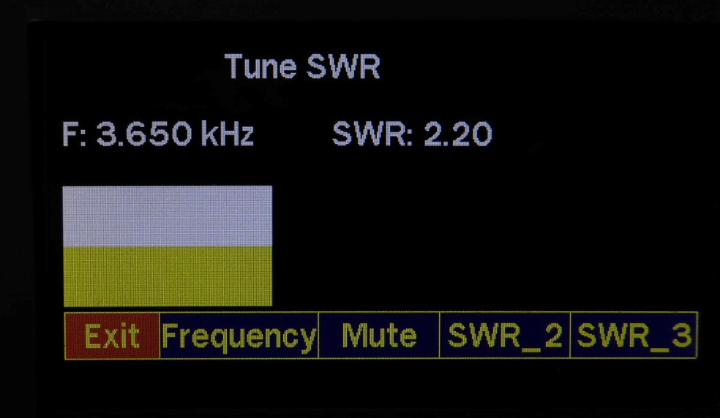
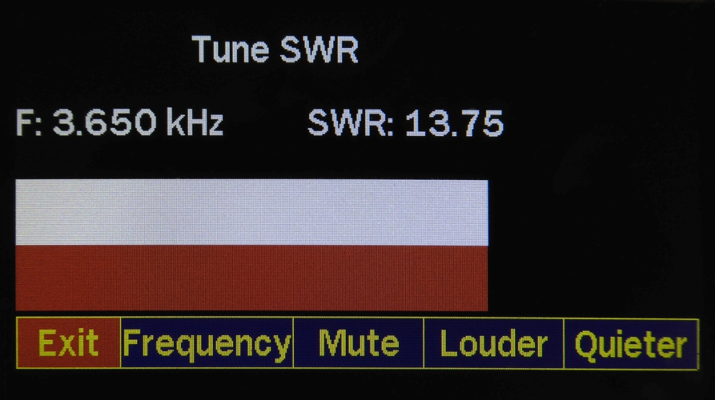
Abstimmanzeige akustisch/ optisch

Slide 15
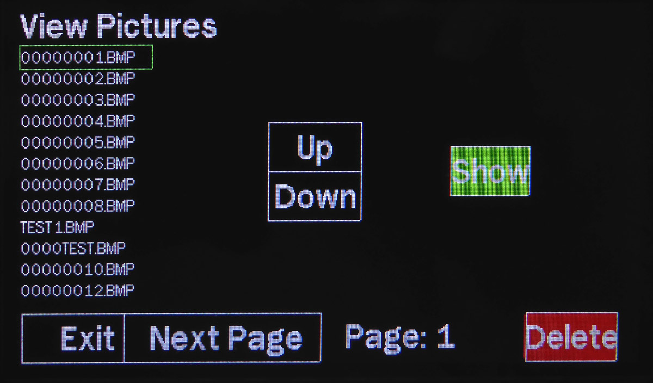
Gespeicherte Screenshots anzeigen Diese Funktion ist neu hinzugekommen. Anzeige der Dateinamen, Auswahl, seitenweises Blättern, Bildanzeige bzw. Löschen Formate: *.bmp und *.png

Slide 16
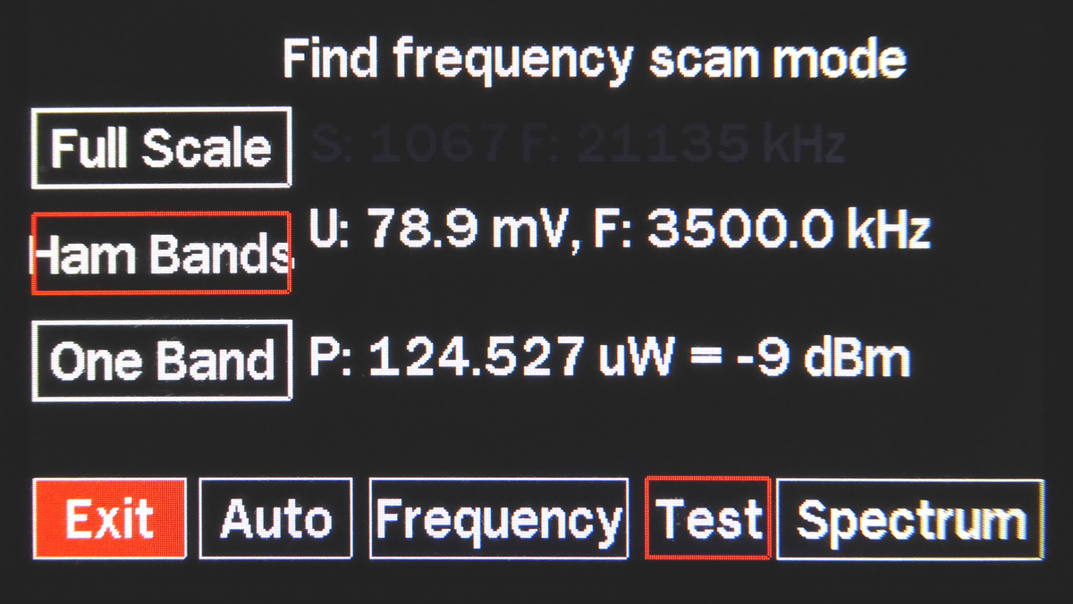
Frequenz- Scan - ein oder mehrere Bereiche - notwendig: eindeutige Zuordnung des Seitenbandes - FFT ermöglicht Auflösung bis 100 Hz - Zusätzlich: Testsignal 3500kHz, intern erzeugt - Messung von Spannung und Leistung

Slide 17
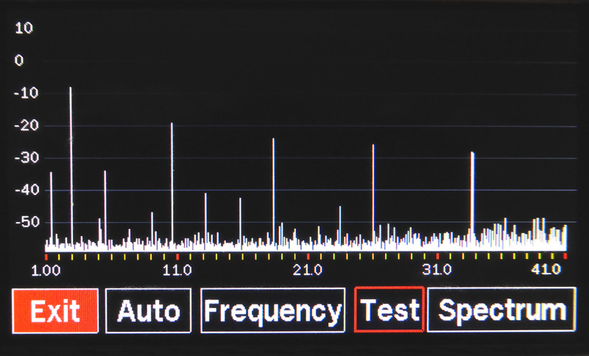
Spektrum- Anzeige Die eindeutige Zuordnung des Seitenbandes ist durch eine schrittweise Abtastung „von oben nach unten“ sowie durch Rechenalgorithmen zur Unterdrückung der Spiegelfrequenzen möglich. FFT gestattet Auflösung bis 100 Hz.

Slide 18
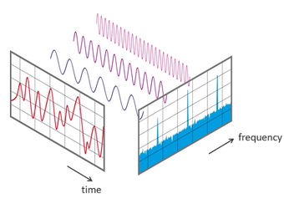
FFT (Fast Fourier Transformation) - erzeugt aus einer Folge von Abtastwerten eine Zuordung zu Spektralwerten (Körbe = bin‘s) - Beispiel: drei Schwingungen, links (rot) ihre Summe, rechts (blau) das Spektrum - Es gibt fertige Programmbausteine, welche die FFT ausführen.

Slide 19
Weitere Entwicklungen
Gehäuse aus dem 3D- Drucker von DL8CQ
Anschluss eines Bluetooth Moduls: DL5DLA
Erweiterung des Konzepts: zusätzlicher Mischer ergibt einen VNA! (VE3SSR, OM0IM und andere)
Bedienungsanleitungen liegen vor in Deutsch, Russisch und Englisch.
Mein nächstes Ziel: Der AA soll als Grundlage für einen Automatiktuner dienen.

Slide 20
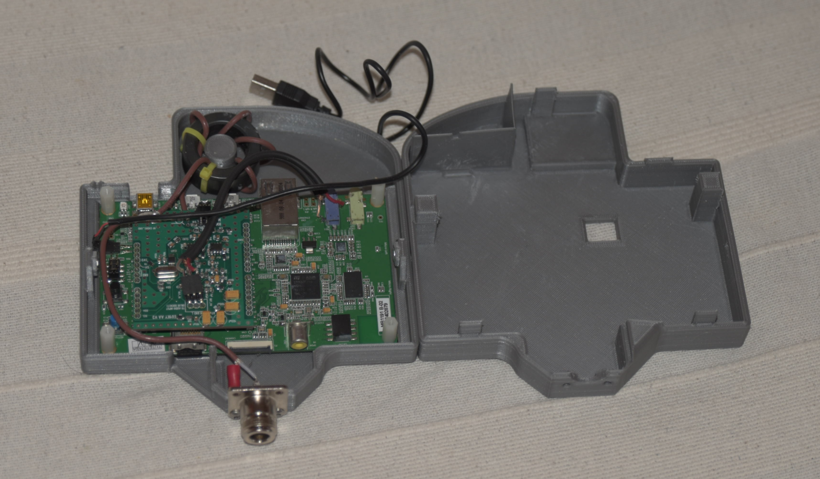
Gehäuse aus dem Drucker (DL8CQ)

